Slide 1
암호화폐 SCAM 피싱 예방을 위한
크롬 확장 프로그램 만들기
Team : 조주원 여친 구함
With BOB12
With BOB12
2023
2023
팀장 : 신용훈
팀원 : 곽수찬, 노용훈, 조주원

Slide 2


0
0
목차
1. 프로젝트 배경 간단 소개
2. 설계 목표 달성율 소개
3. 일정 및 계획 수행
4. 수행 과정 & 결과
5. 아쉬운 점

Slide 3
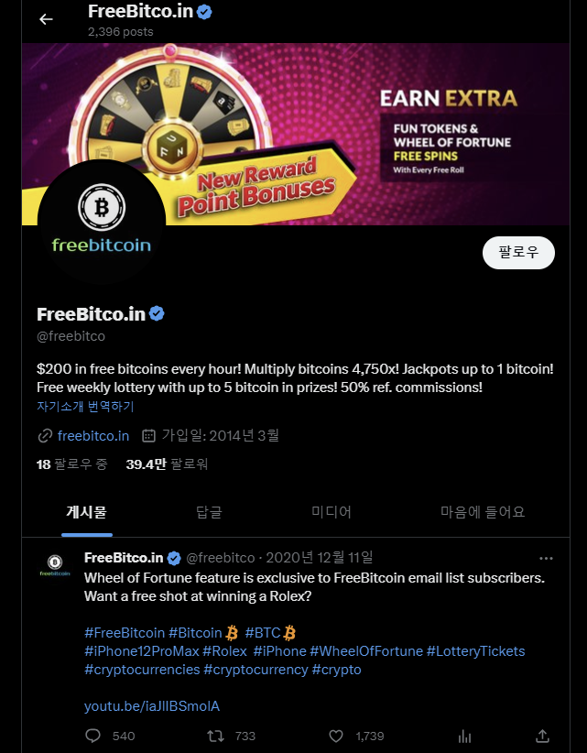



1
1
프로젝트 배경 간단 소개
코인
송금
피싱
송금을
위해
준비된
피해자의
가상화폐
Meta mask와
같은
암호 화폐 거래 지갑
Scam fishing !

Slide 4

1
1
프로젝트 배경 간단 소개
코인
검증
송금
피싱
송금을
위해
준비된
피해자의
가상화폐
스캠 계좌 조회를
하는
우리의
프로그램
Meta mask와
같은
암호 화폐 거래 지갑
Failed
Fishing!

Slide 5


2
2
설계 목표 달성율 소개
필수 적인 기능
1. 크롬 확장 프로그램으로 제작
2. 사기 계좌를 확인하여 사용자에게 알릴 수 있게 구성
3. JS를 사용하여 제작
추가적인 기능
4. DB 제작 후 연동 하여 추가 및 삭제 기능 구현
개발 중 발생한 추가 목표
5. Meta mask 수정 기능 포함 시키기

Slide 6
3
3
일정 및 계획 수행
필수 기능 구현
(3 ~ 8)
개발 톤 발표 (7 ~ 8)
필수 및 추가
기능 구현
(8 ~ 11)
중간 점검(11 ~ 12)
개발톤 발표 (8 ~ 9)

Slide 7
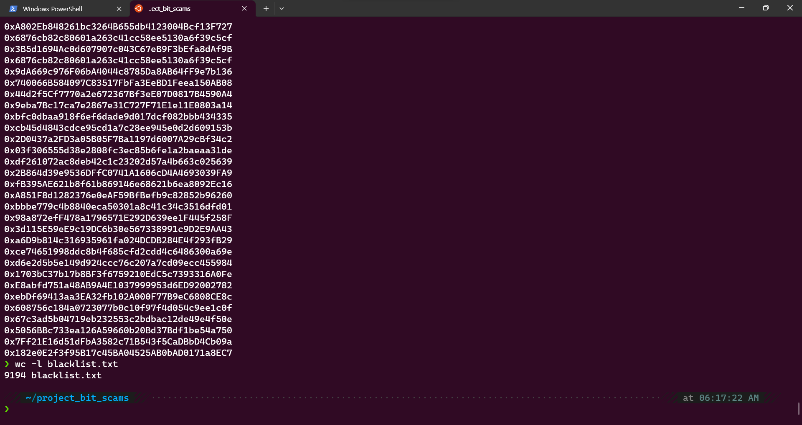
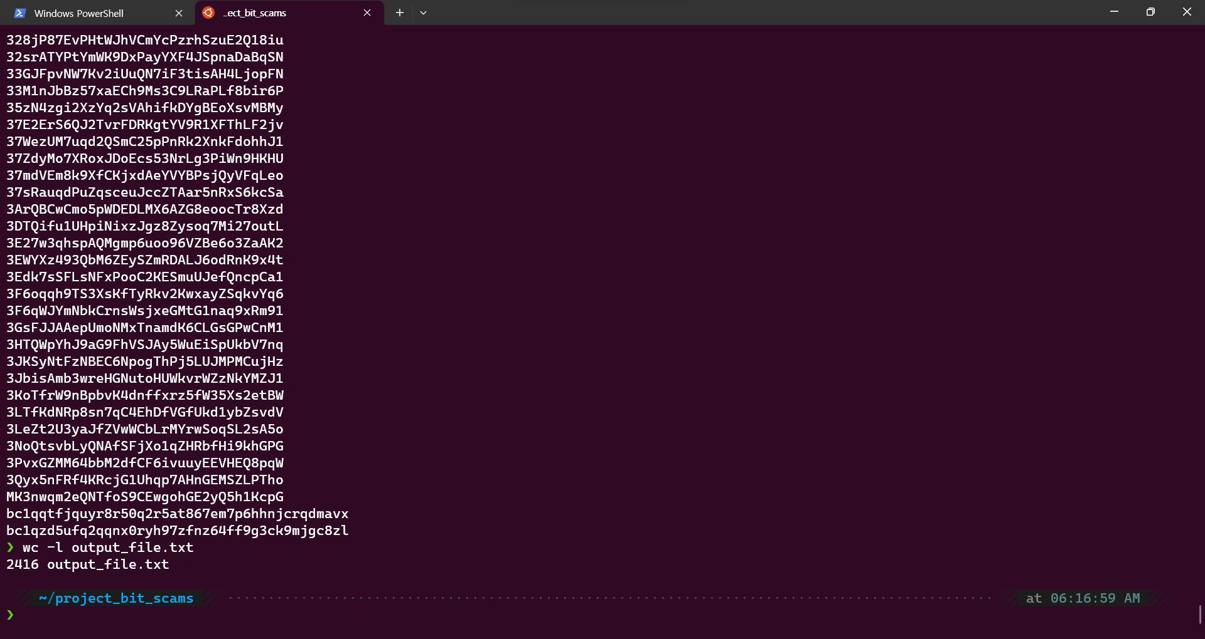
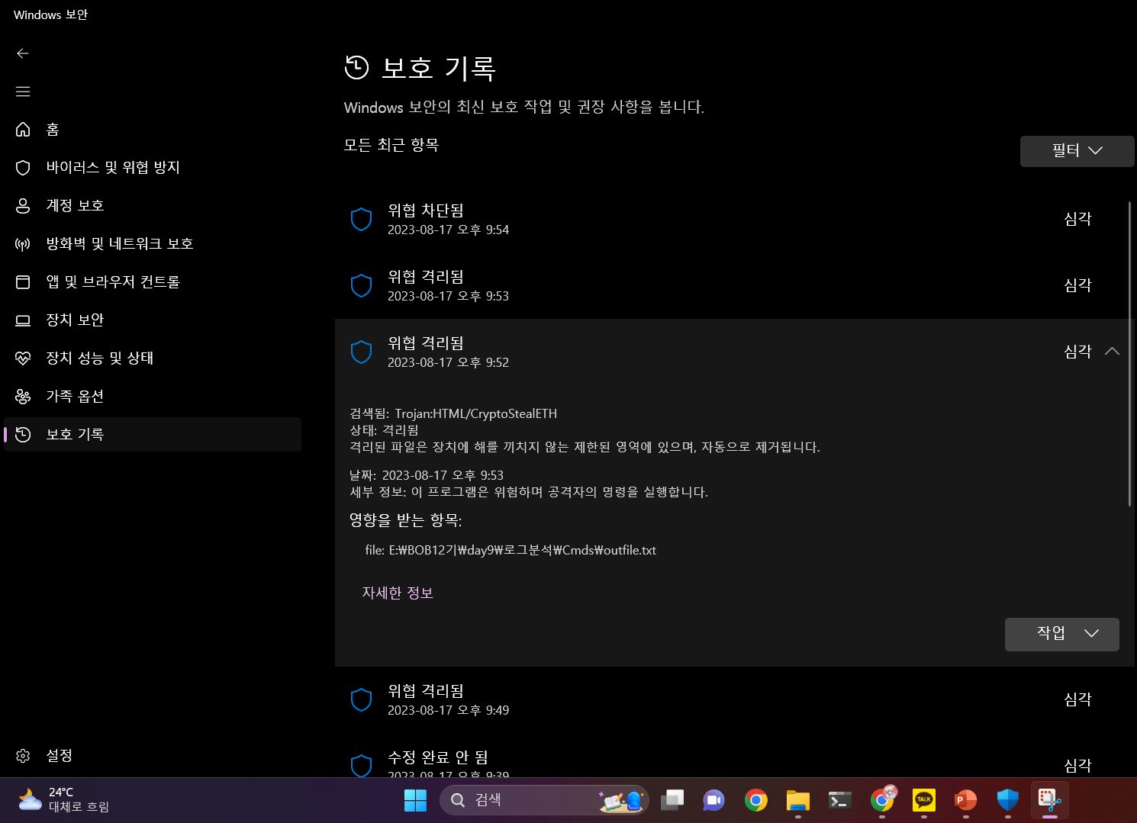
4
4
수행 과정 & 결과

Slide 8
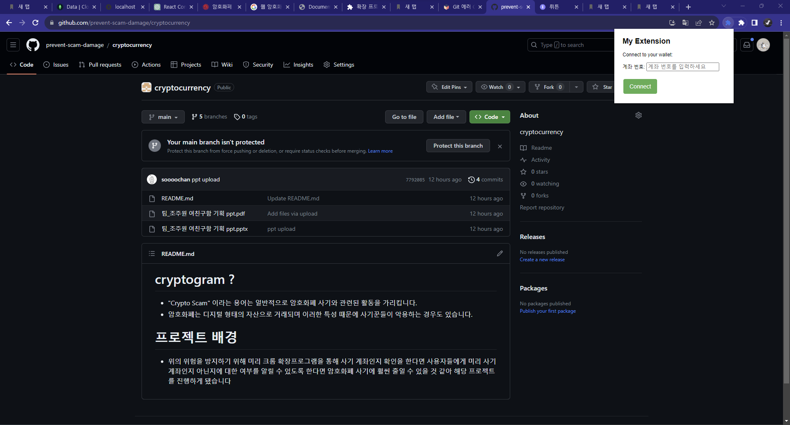
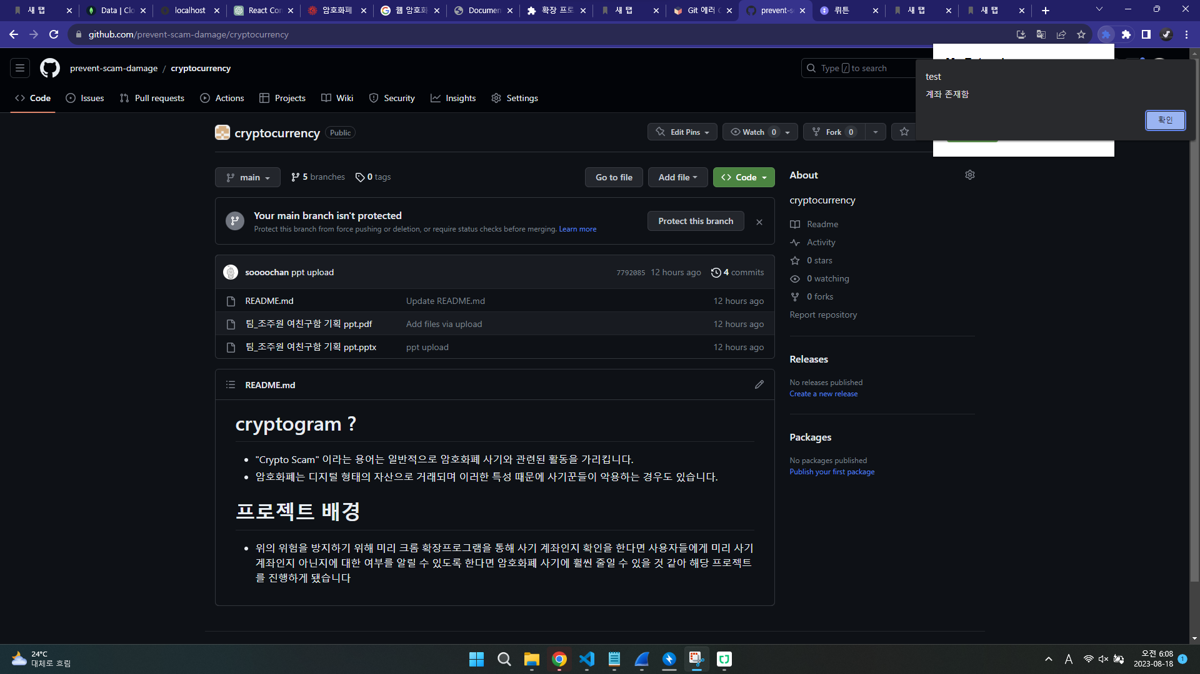
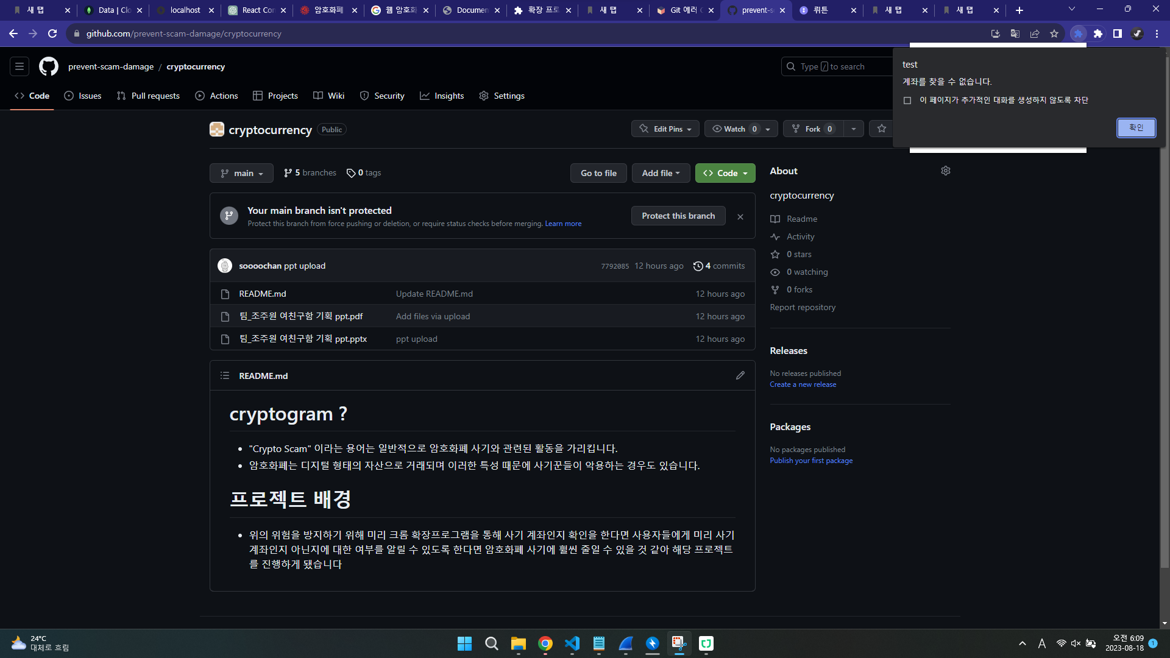
4
4
수행 과정 & 결과

Slide 9
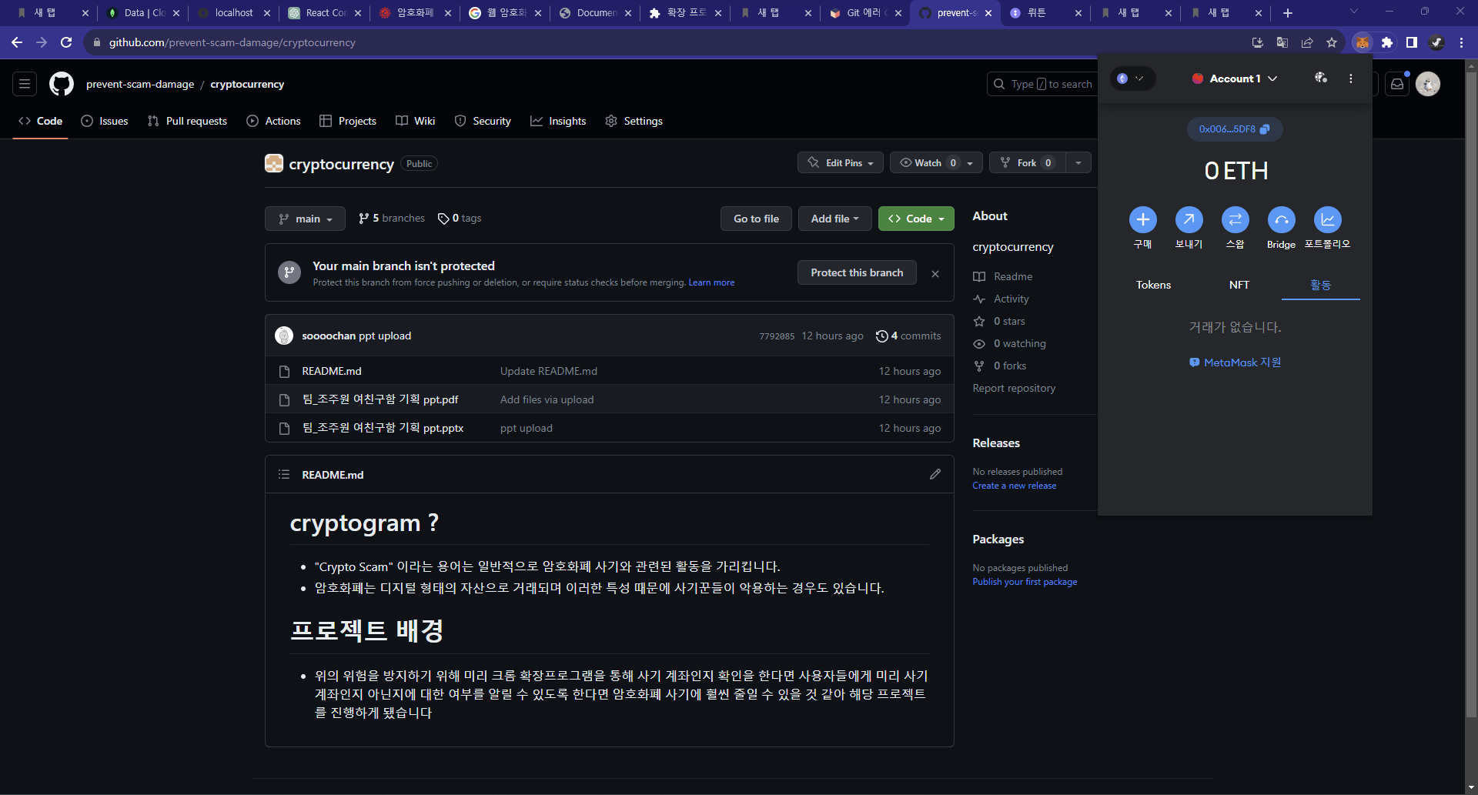
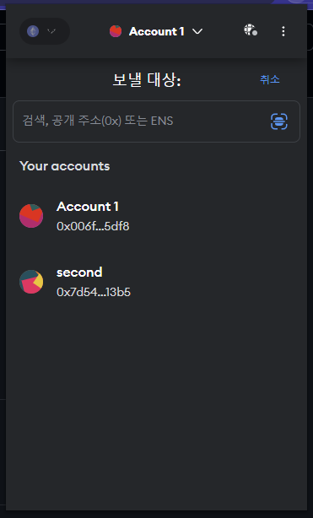
4
4
수행 과정 & 결과

Slide 10
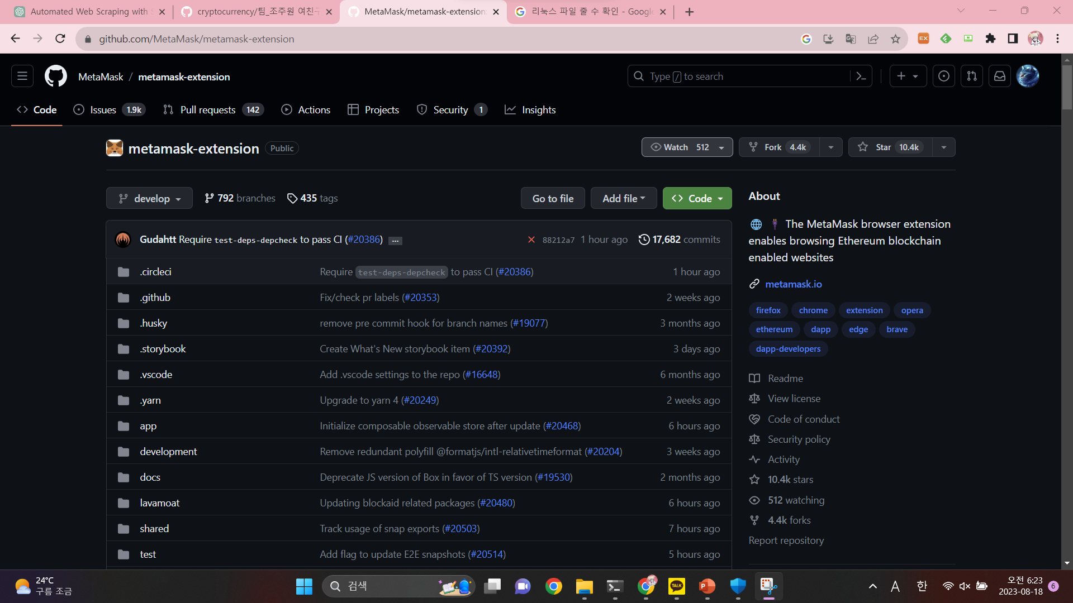
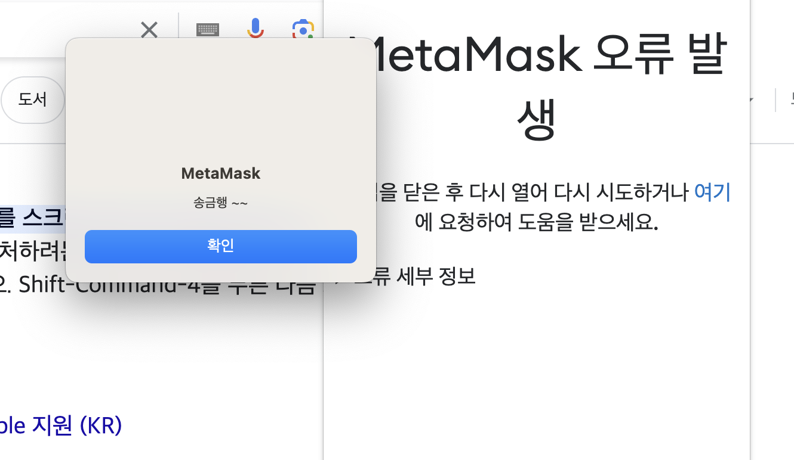
5
5
아쉬운 점

Slide 11

암호화폐 SCAM 피싱 예방을 위한 크롬 확장 프로그램 만들기
2023
2023
END

Slide 12
이미지 & 자료 출처
https://www.dbpia.co.kr/journal/articleDetail?nodeId=NODE11195008
https://app.crhome-meta-mask-i-webstore.site/mco.asp/us-home/index.php
https://freebitco.in/signup/?op=s
With BOB12
With BOB12
https://support.coinone.co.kr/ko/support/solutions/articles/31000152643--%EB%B3%B4%EC%95%88-%ED%94%BC%EC%8B%B1%EC%82%AC%EC%9D%B4%ED%8A%B8-%EC%A0%91%EC%86%8D-%EC%A3%BC%EC%9D%98-url-%EC%82%AC%EA%B8%B0-%EC%9C%A0%ED%98%95
2023
2023

